Slide 1
PROYECTO DE GRADO PARA LA OBTENCIÓN DEL TITULO EN INGENIERÍA ELECTRÓNICA
“DISEÑO, IMPLEMENTACIÓN Y PUESTA EN FUNCIONAMIENTO DE UN SISTEMA DE SEGURIDAD DE CCTV, SISTEMA DE ALARMA DE INTRUSIÓN E INTERCONEXIÓN DE LAS REDES A TRAVÉS DE UN ENLACE MICROONDA PARA LAS FERRETERÍAS MEGA CENTRO JARAMILLO Y FRANQUICIA DISENSA JARAMILLO”
Rommel Alfonso Mejia Donoso
Cesar Ricardo Nicolalde Toledo
Sangolquí – Ecuador
2011

Slide 2
Introducción
El objetivo del presente proyecto es proveer una fuente de consulta y apoyo, lo relatado en este proyecto, son las necesidades actuales de los centros de negocios en el mundo, son requerimientos tecnológicos para una mayor eficiencia y control de la empresa, siempre debe estar soportado por el asunto técnico, al igual que el económico, siempre se trata de satisfacer las necesidades del cliente y el usuario final, para alcanzar éxito, experiencia y buenas referencias.

Slide 3
Importancia
Debido a la necesidad de supervisar lo que pasa en el entorno físico de la empresa, es necesario levantar un enlace para las sucursales o almacenes como primer paso a la modernización y seguridad de todos sus bienes.
Es importante que la red permita realizar cambios o modificaciones en cualquiera de los locales, mediante la persona que se hará cargo de la administración de estos servicios
Otro aspecto fundamental es la utilización del mismo medio de comunicaciones para transmitir todo tipo de información como Datos, Audio (sistema de voz sobre IP VoIP utilizando un Gateway IP), y el Video de los servidores de video localizados en ambos centros.

Slide 4
AGENDA
REDES DE DATOS
ENLACE MICROONDAS
SISTEMA DE CCTV
SISTEMA DE INTRUSION
SISTEMA DE SONORIZACION
SISTEMA DE TELEFONIA

Slide 5
PLANIFICACIÓN Y DISEÑO DE LAS REDES DE DATOS
INFRAESTRUCTURA

Slide 6
Requerimientos
Para la implementación de la red de datos, los requerimientos del cliente son:
  Mediante un servidor de datos, ejecutar el sistema contable para todas las computadoras del Mega Centro Jaramillo
  Restringir el acceso entre computadores y al Internet
  Comunicarse internamente con los usuarios de la Red
  Administrar tanto el Mega Centro Jaramillo como la Franquicia Disensa Jaramillo desde la oficina de administración ubicada en el Mega Centro.
  Monitorear el sistema contable y de video vigilancia remotamente desde cualquier parte del país y del mundo.

Slide 7
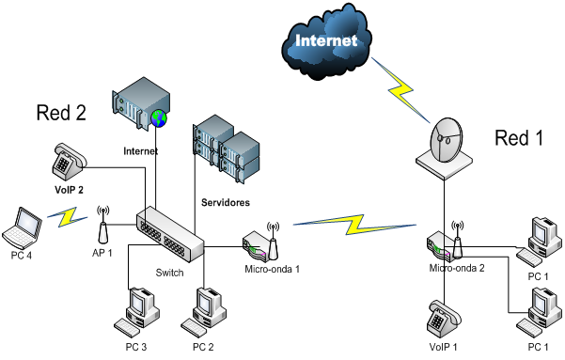
La infraestructura física de la red
Es el diseño físico de la red, interviene el hardware, seguridades físicas (CCTV, sistemas contra incendios, control de accesos, etc.) y la topología de la red.

Slide 8
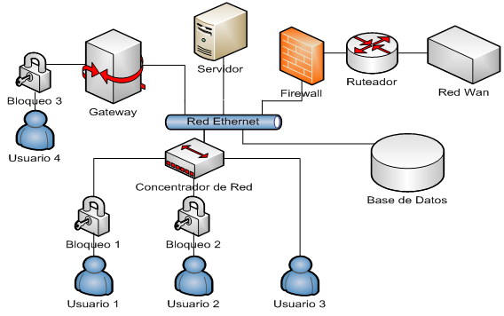
La infraestructura lógica de la red
Este grupo se compone de todos los componentes de software, parte de la red que no es visible ni tangible para el cliente

Slide 9
Elementos de una Red LAN

Slide 10
Cableado Estructurado
La topología física de la Red es ESTRELLA, ya que todos los dispositivos de la red se conectan a un Switch 3Comm de 16 puertos.
La topología lógica de la RED es ARBOL, ya que todos los usuarios comparten los mismos recursos desde el servidor.
El cableado usado es UTP categoría 5e, escogido por sus prestaciones, precio y porque los equipos para Cat 5e son versátiles y accesibles.
No debemos exceder los 90m entre la estación de trabajo y el cuarto de telecomunicaciones.
El cableado de datos va por una tubería diferente y separada 20cm de la alimentación de 110/220v
El estándar usado es la T568B (TIA/EIA 568-B)

Slide 11
Implementación de las Redes
Se implementaron 4 redes:
  Red Privada CLASE C en el Mega Centro RED A
  Red Privada CLASE C en la Franquicia RED B
  Red Privada CLASE C entre RED A y RED B
  Red Pública CLASE B para acceso al Internet

Slide 12
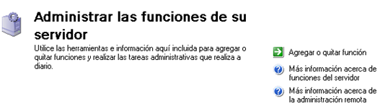
Configuración del Servidor Windows Server 2003
Windows Server 2003 dispone de una gran cantidad de funciones, para nuestro habilitaremos las siguientes:
  Servidor de DOMINIO (Para crear usuarios)
  Servidor de Archivos conocido como FTP
  Servidor de Correo
Y todos estos servicios los activaremos mediante la opción de “Agregar o quitar función”

Slide 13
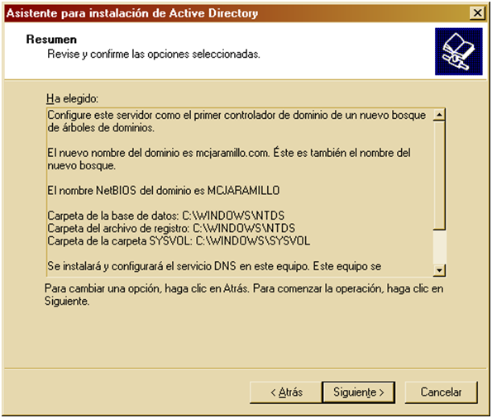
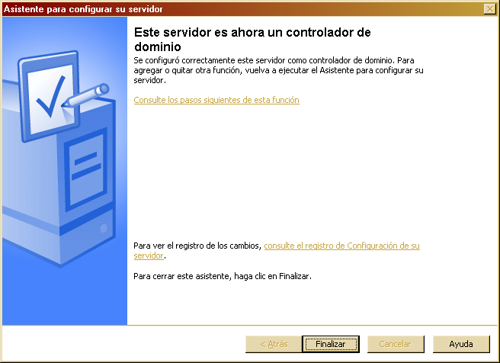
Configuración del servidor de dominio
Controlador de dominio (Active Directory) para controlar cuentas de usuarios y grupos organizativos de la RED.
Nuestro dominio DNS será: “mcjaramillo.com”

Slide 14
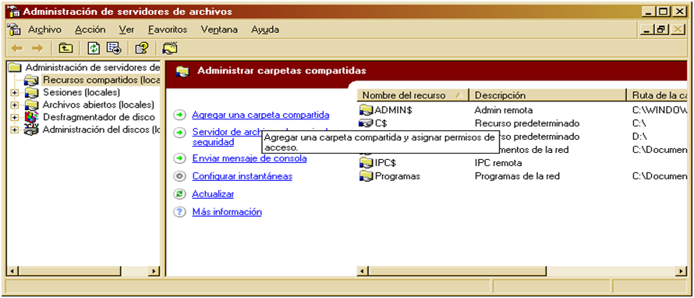
Servicio FTP
Instalada la aplicación de SEVIDOR DE ARCHIVOS, comenzaremos a crear “Recursos compartidos” para nuestra red.
Creamos un recurso compartido, al cual le asignamos el nombre de Mega Centro Jaramillo en la unidad D:

Slide 15
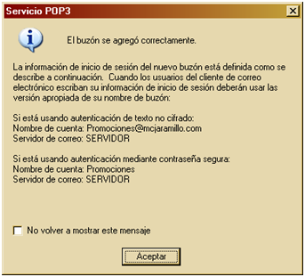
Configuración del servicio de correo
Una vez instalado el Servidor de Correo (POP3, SMTP) creamos el dominio al que pertenece la RED “mcjaramillo.com”
En el dominio de la RED, agregamos el buzón respectivo para cada cuenta de correo Ejm: “promociones@mcjaramillo.com”
Mediante “Microsoft Outlook” configuramos las diferentes cuentas para el acceso de cada usuario.
Resumen de buzón:

Slide 16
DESCRIPCION E IMPLEMENTACIÓN DEL RADIO ENLACE
Estudio de la zona

Slide 17
Estudio de la zona
Geografía:
  Topografía ligeramente ondulada
  Su altura promedio es 620 metros SNM
Clima:
  Cálido húmedo
  Temperatura promedio de 16°C y relativas variaciones en los meses de febrero, marzo, abril y mayo registrando promedios mayores a los 25°C, que coinciden con la época invernal.
  La humedad varía entre los 84.5% y 87.5%, y sus precipitaciones anuales varían entre 3.300 y 3.800 [mm]. con una evaporación entre 890 y 1.100 [mm].

Slide 18
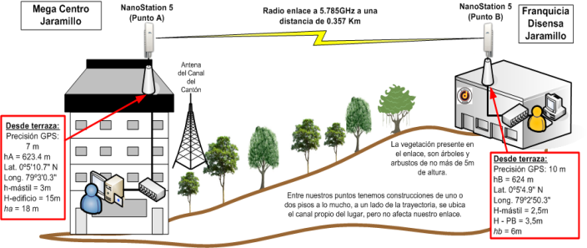
Resumen de los puntos a enlazar

Slide 19
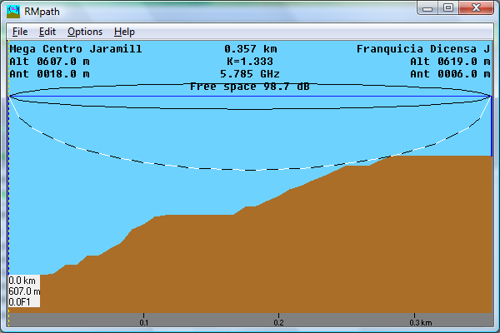
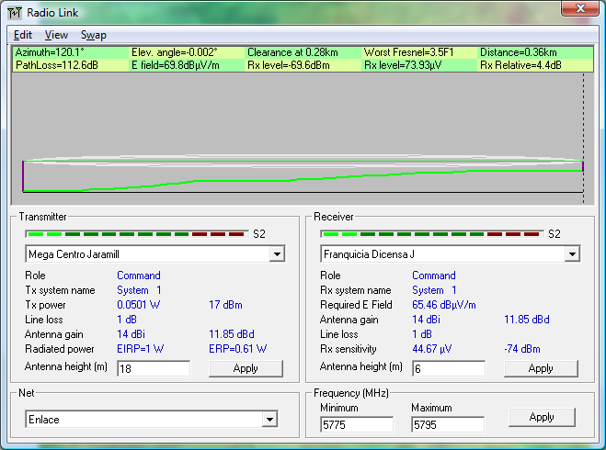
Perfil Mediante Radio Mobile
Zona de Fresnel: LIBRE
Constante de curvatura: k = 4/3
Pérdidas en espacio libre = 98,7 dB
Frecuencia de trabajo = 5,785 GHz
P tx = 17 dBm P rx = -74 dBm
Ganancia de antenas = 14 dBi
Potencia radiada = 1 W = 1000 mW
Ancho de banda = 20 MHz

Slide 20
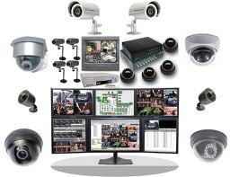
PLANIFICACION Y DISEÑO DE LOS SISTEMAS DE CCTV
El sistema de vigilancia por circuito cerrado de televisión (CCTV) consta de un conjunto de dispositivos que permiten captar y enviar datos (imágenes, sonido) desde la zona vigilada a los lugares donde elija el cliente con el objetivo de controlar y proteger un espacio definido.
Destinado a diferentes aplicaciones.

Slide 21
Requerimientos eléctricos y espaciales
Diseño arquitectónico definido
Ubicación de Equipos
Recorridos
Materiales
Todo el sistema está desarrollado para cubrir las zonas más vulnerables, internas y externas, además de tener todo el equipamiento de video grabación en forma centralizada en un solo punto, para de esta forma derivar las conexiones de monitoreo a los sitios dispuestos por Ferreterías Jaramillo.

Slide 22
Transmisión y sincronismo del video
Los medios de transmisión
  Vía cable o cableados: necesitan este soporte para cumplir su misión: par trenzado cable coaxial, fibra óptica.
  Vía radio o inalámbricos: la información de propaga en determinadas frecuencias por el aire en forma de ondas electromagnéticas: microondas, láser, infrarrojos, etc.
Transmisión por radiofrecuencia.
Enlace por microondas
Transmisión por Internet.
Transmisión múltiplex.

Slide 23
Cámaras de video y Video Grabador
3 video grabadoras digitales, una de 16 canales para la Ferretería (Rack Principal), uno de cuatro canales para la misma Ferretería, pero ubicado en la Garita del guardia con acceso únicamente a las cámaras exteriores al local, parqueaderos y bodegas. Por el otro lado del enlace se requirió un video grabador digital de 4 canales.
En la totalidad se instalo un total de 20 cámaras de video, de cinco tipos distintos de acuerdo a las necesidades y de acuerdo al presupuesto; En Comercial Jaramillo Ferretero, se instalo un total de 18 cámaras, 5 domos vari focales, 7 mini domos, 2 tipo bala para interiores, y 4 tipo bala para exteriores vari focal.
Y en el Franquiciado, se instalaron 2 cámaras, una tipo bala con lente gran angular y otra tipo bala para exteriores vari focal.

Slide 24
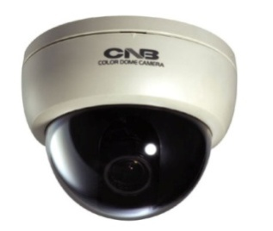
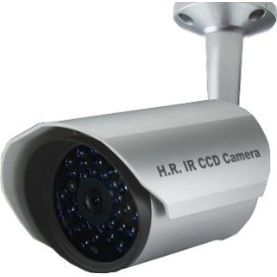
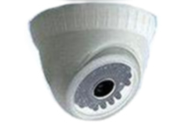
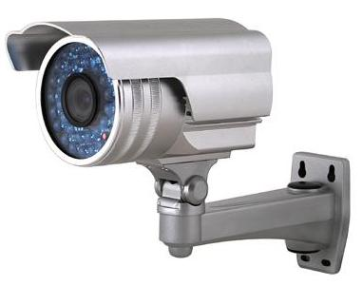
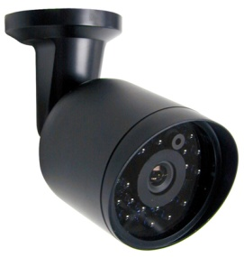

Slide 25
Diseño del Sistema de CCTV
Cada sistema de acuerdo con sus espacios y usos debe tener las cámaras aplicables a ese entorno. El criterio de selección involucra ciertos parámetros a tomar en cuenta tales como: sensibilidad, resolución y capacidad para aislar el ruido en la señal.
Sensibilidad
Resolución
Tipo
Ubicación
Formato
Iris
Compensación de contraluz
Rango Dinámico Extendido
Montura
Lente
Velocidad de Obturación

Slide 26
Cálculo del campo de visión
Distancia = distancia entre el lente de la cámara y el objeto visto
Objeto = área necesaria a cubrir (puede ser el ancho horizontal o la altura vertical)
Formato Cámara = medido en milímetros (H=ancho horizontal, V=altura vertical)
Mientras más pequeño el milimetraje (longitud focal) del lente, más amplio es el ángulo de visión.

Slide 27
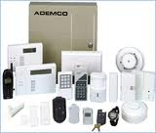
PLANIFICACIÓN Y DISEÑO PARA EL SISTEMA DE INTRUSIÓN
Estos sistemas se instalan para detectar la presencia de intrusos en las instalaciones del cliente.
El sistema cuenta con diferentes sensores, con diferentes tipos de detección. Se pueden instalar tanto en el exterior como en el interior.

Slide 28
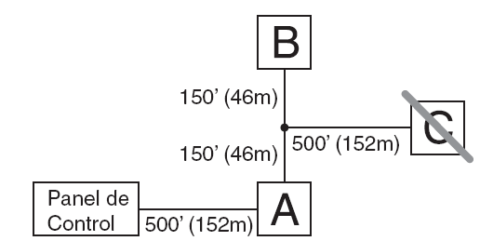
ALIMENTACION
Alimentación única para el sistema.
La alimentación de los sensores es de 12VDC, la misma que es transmitida por una serie de cables multipar de 4 pares y 6 pares, a todo el complejo inmueble.
Back up para el panel.
Para la alimentación y para la conexión del panel con los módulos de censamiento, se debe considerar que los módulos pueden conectarse directamente al panel de control principal, o a su vez se los puede colocar en serie o hacer una derivación T, como se muestra en figura, siempre tomando muy en cuenta que la distancia máxima entre el panel y el modulo no debe sobrepasar los 300m.
Es aconsejable no utilizar más de 1000m en la sumatoria total de metraje de cable.

Slide 29
CENTRAL
El sistema se compone de tres bloques principales: La central de Alarma, sensores/detectores y elementos de señalización.
La central de alarma es el panel de control que se encarga de procesar la información proveniente de los sensores o detectores y que dependiendo del estado de los mismos, activará los elementos de señalización como sirenas, luces estroboscópicas y discadores telefónicos.
Además, la central de alarma almacena la programación que permite administrar el sistema de seguridad.

Slide 30
El sistema de alarma de intrusión se encuentra dividido en zonas, las mismas que están conformadas por uno o varios sensores. Se puede programar varios tipos de zonas, las principales son:
Zona temporizada
Zona instantánea
Zona 24 Horas

Slide 31
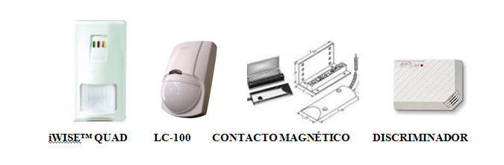
Sensores y Detectores
Contactos Magnéticos
Sensores Infrarrojos
Sensores de ruptura de cristales

Slide 32
Característica | ProSYS 40
Total de Zonas | 8 a 40
Zonas Principales de Expansión (cableadas o inalámbricas) | 4x8 o 2x16 o 2x8 + 1x16
Máx. Corriente | 1,5 A
Número de Buses de Expansión | 1
Número Total de Módulos de Expansión | 32
Entrada Tamper Caja NC | 1
Entrada Tamper Sirena NC | 1
Total Salidas de Utilidad | 6 a 38
Módulo de Expansión de Salidas de Utilidad | Hasta 4 módulos (máx. 32)
Particiones / Áreas | 4
Grupos por Partición / Área | 4
Códigos de Usuarios | 00 a 59

Slide 33
SISTEMA DE SONORIZACIÓN
Para la instalación que sea, es necesario que los altavoces presenten la misma impedancia que el equipo de audio. Como ya se menciono con anterioridad, los amplificadores poseen una impedancia de entrada y otra de salida y éstas deben estar adaptadas con el resto de los equipos a él conectados. Como es natural, debemos referirnos siempre a valores estándares comerciales, tanto para equipos amplificadores como para altavoces o micrófonos. Según esto existen amplificadores con valores de impedancia de salida de 4, 8, 16 ó 32 Ohm, según su utilización o necesidad.

Slide 34
Diseño:
Adaptar a un amplificador de 100 W de potencia y 8 Ohm de impedancia de salida un grupo de altavoces de 8 Oh cada uno, en circuitos mixtos de serie y paralelo. La potencia del amplificador es repartida entre los dos altavoces en dicha adaptación.
Para el local comercial se ha determinado cuatro diferentes zonas en las que se debe obtener diferentes niveles de potencia con la utilización de altavoces de 8 ohm.
Para lo cual se ha dividido en cuatro zonas distintas (PAA=Planta alta tercer piso), (PA=Planta alta segundo piso), (PB=Planta baja primer piso) y (Bodegas y Administrativo).
Las tres primeras zonas correspondientes a los zonas B, C y D deberán tener una mayor sonorización que la zona A.

Slide 36
Instalación y configuración de la central telefónica.

Slide 37
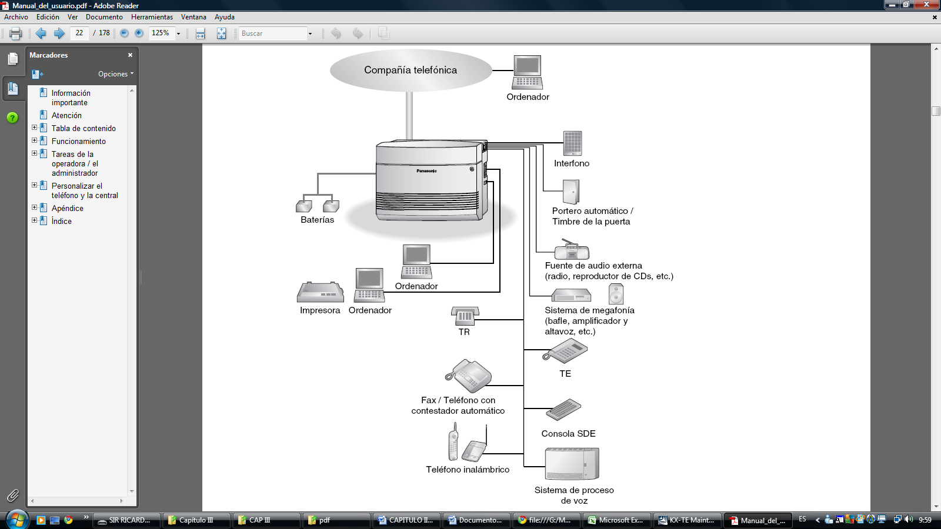
Instalación y configuración de la central telefónica.
Trabajaremos con el modelo y marca que nuestro usuario final a utilizado en su empresa siempre, la Central Panasonic KX-TEM824.

Slide 38
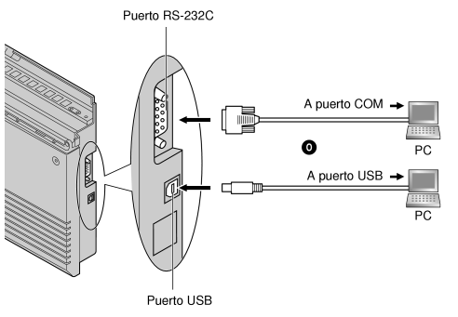
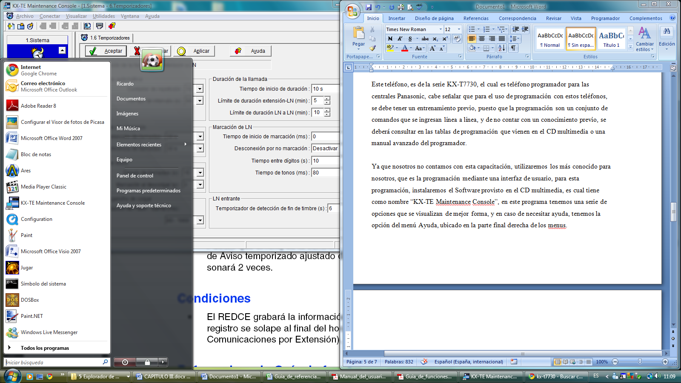
Instalación y configuración de la central telefónica.
Programamos desde la PC, mediante el puerto USB de la Central.
Desde la PC programamos la central mediante el SO de Panasonic KX-TE Consola con el ícono:

Slide 39
Líneas telefónicas externas de nuestra central
A más de las líneas externas, debemos tener en cuenta que la conexión del sistema VoIP, debe ser conectada a la central telefónica como si fuese una línea externa más
Línea 1 | 2392157 | Salida 81 | Línea Principal CNT
Línea 2 | 2392611 | Salida 82 | Línea Secundaria CNT
Línea 3 | 11 | Salida 83 | Línea del Modem IP
Data fax | 2392502 | Directo | Línea Principal CNT para tarjetas de crédito

Slide 40
Extensiones de nuestra central
Extensión | Detalle | Salida LN externa?
101 | Operadora/Administración | SI
102 | Subgerencia | SI
103 | Contabilidad | SI
104 | Gerencia | SI
105 | Auxiliar | SI
106 | Fax | SI
107 | Caja 1 | NO
108 | Caja 2 | NO
109 | Caja 3 | NO
110 | Bodega | NO
111 | Disponible | NO
112 | Guardia | SI
113 | Cerámica | NO
114 | Proyectos | NO
115 | Hogar | NO

Slide 41
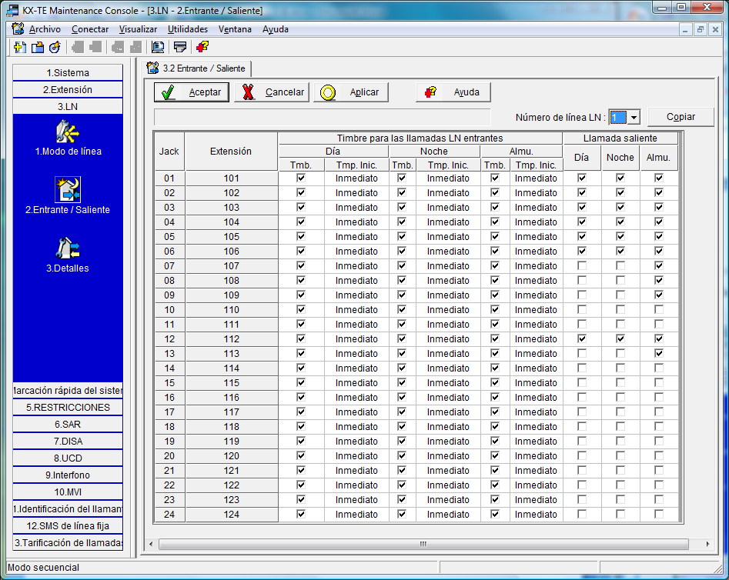
Restricción de llamadas entrantes y salientes
Para nuestro caso programaremos desde el menú 3. LN (Líneas) en el submenú 2

Slide 42
Sistema De Comunicación De Voz Sobre Ip “VoIP”

Slide 43
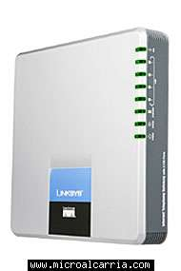
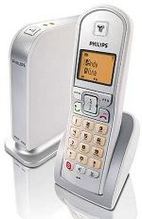
Sistema De Comunicación De Voz Sobre Ip “VoIP”
Un sistema de voz sobre IP (Voice over IP, VoIP) consiste en establecer una conferencia de audio entre dos terminales conectados a una red.
Los gateways de VoIP son los dispositivos que nos permitirán adaptar la voz de un teléfono analógico, a telefonía IP, y aprovechando el enlace micro onda realizado para poner en red la Franquicia Disensa con la Ferretería Jaramillo

Slide 44
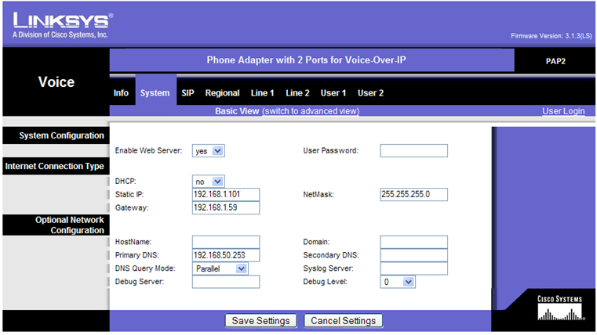
Configuración de dirección IP
Interfaz con el usuario: Configuración del gateway para asignar la IP y número de marcación.

Slide 45
Configuración del plan de marcado
El plan de marcado es una cadena de caracteres que regula la forma en que el PAP2 maneja los procesos de las aportaciones recibidas desde el teclado del teléfono.
Para la Ferretería Jaramillo:
GateWay1: (<21SΦ<:21@192.168.1.101:5060>|22SΦ<:22@192.168.1.101:5061>)
Para la Franquicia Disensa Jaramillo:
Gate Way 2: (<11SΦ<:11@192.168.1.75:5060>|12SΦ<:12@192.168.1.75:5061>)

Slide 46
Diagramas Finales

Slide 47
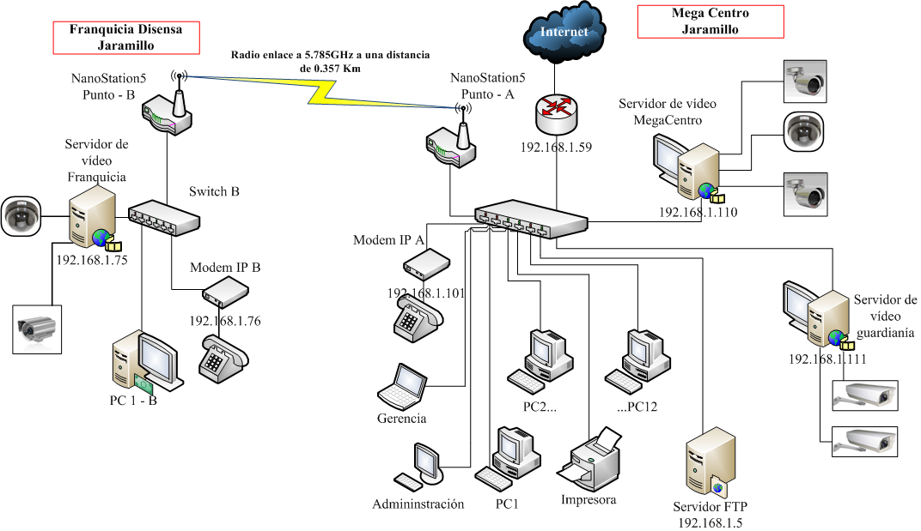
Diagrama lógico final de la Red Jaramillo

Slide 48
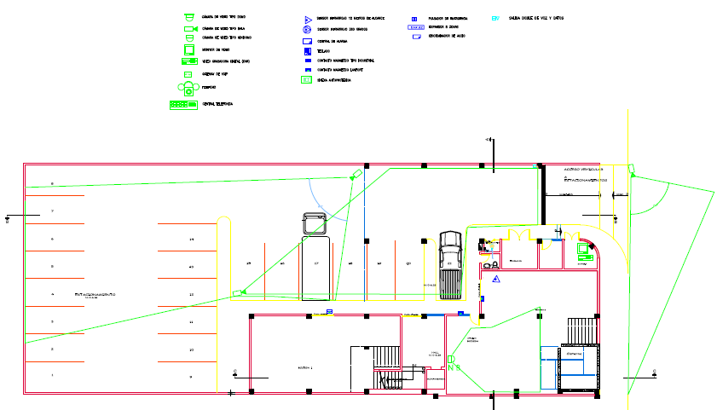
Parqueaderos y Planta Baja

Slide 49
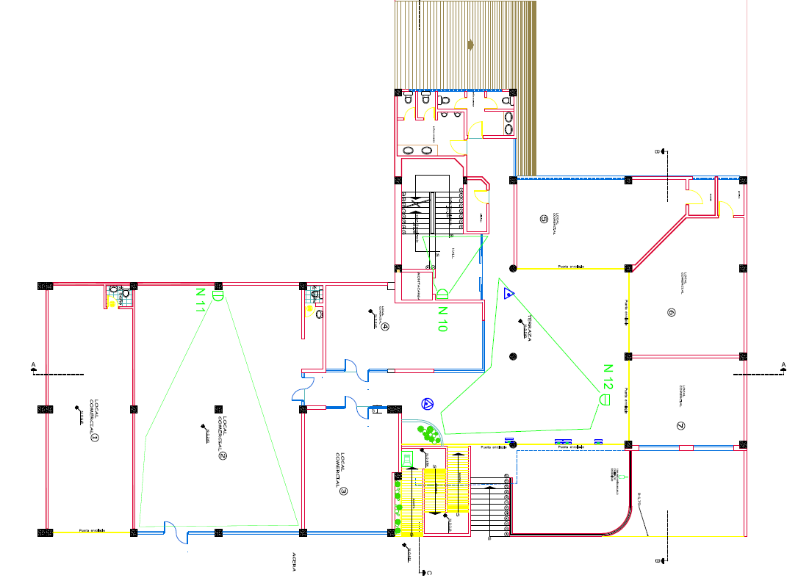
Primer Piso

Slide 50
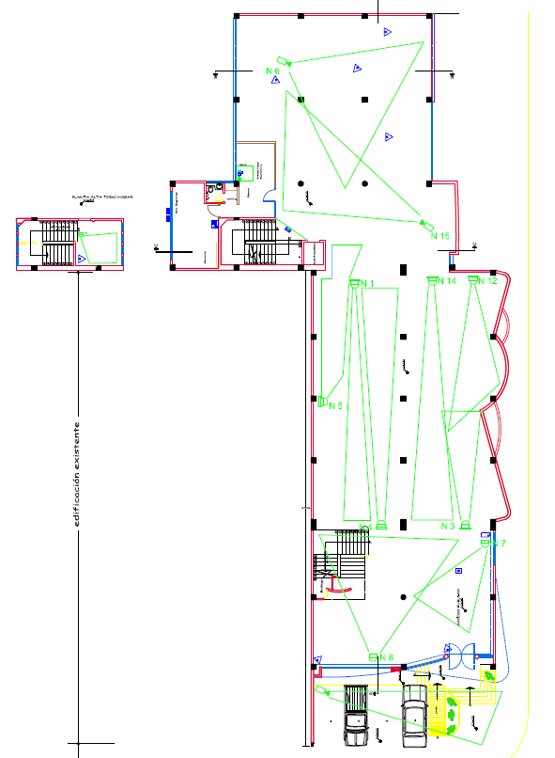
Segundo Piso

Slide 51
CONCLUSIONES Y RECOMENDACIONES

Slide 52
CONCLUSIONES Y RECOMENDACIONES
La transmisión de video mediante enlaces microonda es un avance clave para el futuro, debido a que existen mercados que pueden aprovechar al máximo la vigilancia remota.
La combinación de tecnología inalámbrica mediante las Nano Station ,constituyen una integración fiable y que se ajusta a una amplia variedad de presupuestos y necesidades de la organización.
La banda 5.8 GHz, es una banda recién liberada, y no tiene tanta interferencia como 2.4 GHz, así que en zonas pobladas se puede usar equipos con el estándar IEEE 802.11a.

Slide 53
CONCLUSIONES Y RECOMENDACIONES
Con el formato de compresión MPEG-4, utilizada para el video, el cliente y el servidor pueden degradar la calidad de forma inteligente para asegurar una reproducción continua del vídeo.
El aprovechar un enlace para transmitir varios tipos de datos (Video, VoIP), es algo muy novedoso, en las microempresas, ya que fomentan el desarrollo de las mismas, permitiendo optimizar al máximo sus recursos.

Slide 54
CONCLUSIONES Y RECOMENDACIONES
Se recomienda realizar inspecciones periódicas cada seis meses (mantenimiento preventivo), en todas las conexiones tanto eléctricas y electrónicas para mantener en buen funcionamiento todo el sistema.
Se recomienda realizar un respaldo de la base de datos almacenada en el DVR de manera periódica cada 20 días con el objetivo de no dejar desaparecer esa información generada, cuando el grabador sobre escriba el almacenamiento

Slide 55
CONCLUSIONES Y RECOMENDACIONES
Se recomienda realizar limpieza periódica de los equipos tanto del sistema de CCTV, telefonía, redes de datos, debido a que las condiciones ambientales no son muy favorables.
Si es posible, en el presupuesto del enlace completo, debemos marginarnos un aproximado de 20 [dB], con esto nos aseguramos que el margen en el receptor es lo suficientemente mayor al umbral de la relación señal a ruido SRN de la señal recibida

Slide 56
Gracias

